Slide 1





Slide 2
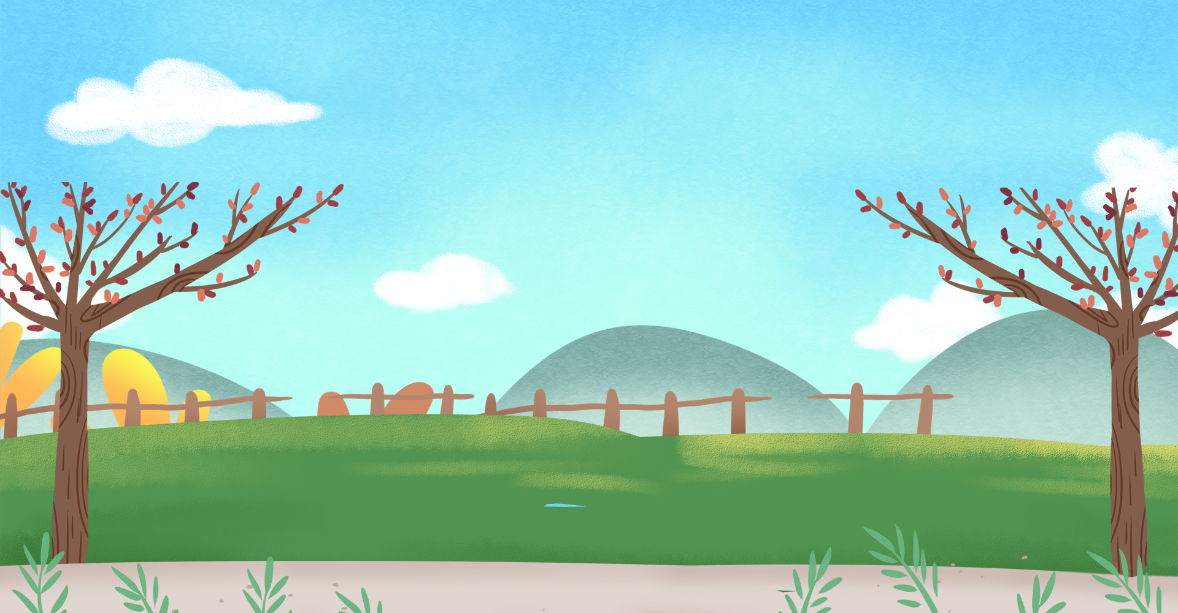
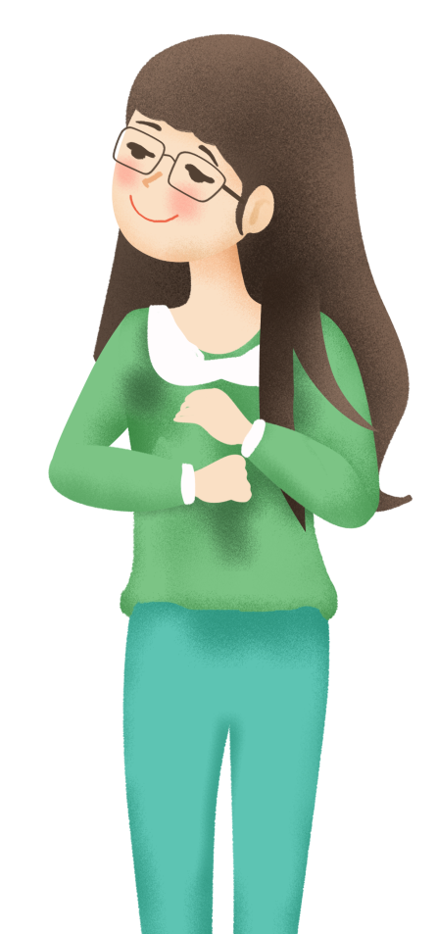
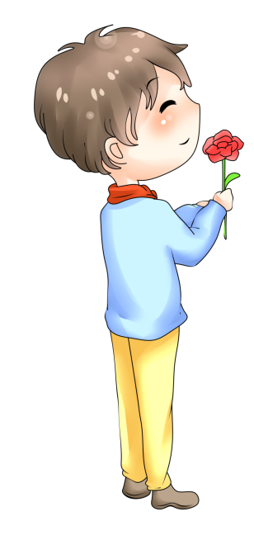

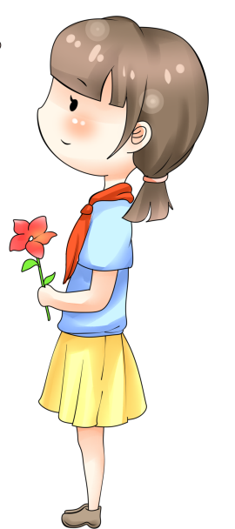

HOA HỒNG TẶNG CÔ
1
2
3
4

Slide 3

Em hãy đặt câu với từ “thư viện”

Slide 4
Em hãy đặt câu với từ “đọc sách”

Slide 5
Em hãy đặt câu với từ “giá sách”

Slide 6
Em kể một số việc mà thầy cô giáo đã làm thể hiện tình cảm đối với em

Slide 7



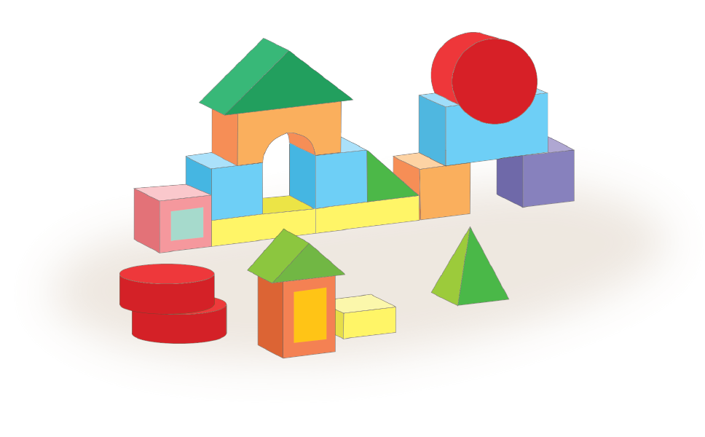
Thứ … ngày … tháng… năm 2022

Slide 8



4.
Thực hiện các yêu cầu dưới đây
a. Câu nào dưới đây thể hiện cảm xúc của bạn nhỏ khi thấy chiếc bàn học mới?

Slide 9

Câu thể hiện cảm xúc là câu dùng để bộc lộ trạng thái, cảm xúc một cách trực tiếp như: vui vẻ, phấn khích, buồn bã, đau xót, ngạc nhiên,...của người nói đối với sự vật, hiện tượng nào đó.
+ Thường có dấu chấm than ở cuối câu.
+ Ví dụ: “A, mẹ đã về!”.

Slide 10

a. Câu nào dưới đây thể hiện cảm xúc của bạn nhỏ khi thấy chiếc bàn học mới?

Slide 11
1. Trò chơi Tìm điểm đến của các bạn nhỏ trong các bài học.
1
Bạn Sơn trong bài Ngày gặp lại
a
Thăm rừng Trường Sơn
2
Bạn nhỏ trong bài Cánh rừng trong nắng
b
Ra biển Quy Nhơn
3
Bạn nhỏ trong bài Tập nấu ăn
c
Về quê với ông bà
4
d
Vào bếp cùng mẹ
Bạn nhỏ trong bài Nhật ký tập bơi
5
Bạn nhỏ trong bài Lần đầu ra biển
e
Ra vườn hái quả và đi chợ cùng mẹ
6
Bạn nhỏ trong bài Tạm biệt mùa hè
g
Đến bể bơi học bơi

Slide 12

Nhóm đôi hỏi – đáp từng bài đọc.
Chọn ý thích hợp với từng bài nối vào VBT
Hỏi đáp nhóm đôi

Slide 13


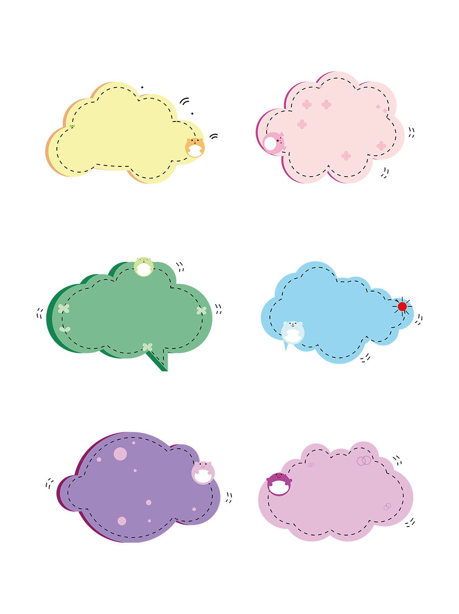


Chia sẻ
Trình bày
Nhận xét

Slide 14
1. Trò chơi Tìm điểm đến của các bạn nhỏ trong các bài học.
1
Bạn Sơn trong bài Ngày gặp lại
a
Thăm rừng Trường Sơn
2
Bạn nhỏ trong bài Cánh rừng trong nắng
b
Ra biển Quy Nhơn
3
Bạn nhỏ trong bài Tập nấu ăn
c
Về quê với ông bà
4
d
Vào bếp cùng mẹ
Bạn nhỏ trong bài Nhật ký tập bơi
5
Bạn nhỏ trong bài Lần đầu ra biển
e
Ra vườn hái quả và đi chợ cùng mẹ
6
Bạn nhỏ trong bài Tạm biệt mùa hè
g
Đến bể bơi học bơi

Slide 15
2. Trong các bài đọc trên em thích trải nghiệm của bạn nhỏ nào nhất?
Notes:
+ HS1 nói: Tay bố dịu dàng.
+ HS2 nói: Xoa đầu em.
+ HS3 nói: Tay mẹ dịu dàng.
+ HS4 nói: Dắt em đi chơi.
+ HS5 nói: Tay cô dịu dàng.
+ HS6 nói: Dạy em học múa.
+ HS7 nói: Tay chị dịu dàng.
+ HS8 nói: Dạy em cầm bút.

Slide 16
3. Giải ô chữ
(6) Để kết thúc câu kể, ta dùng dấu (…)
(1) Môn Tiếng Việt rèn cho em các kĩ năng: đọc, viết, nói và (…)
1
N
G
H
E
(7) Từ trái nghĩa với sắc (thường đi với đồ vật như dao, kéo) là (…)
2
C
Ả
M
(2) Kiểu câu dùng để bộc lộ cảm xúc là câu (…)
3
P
H
Ả
Y
4
C
H
Ê
5
D
Ấ
U
C
Â
U
(3) Để tách các bộ phận có cùng chức năng, cần dùng dấu (…)
6
C
H
Ấ
M
(8) Để kết thúc câu cảm, ta dùng dấu (…)
7
C
Ù
N
8
C
H
Ấ
M
T
H
A
N
(4) Từ trái nghĩa với khen là (…)
9
C
H
Ấ
M
H
Ỏ
I
(9) Để kết thúc câu hỏi, ta dùng dấu (…)
10
Đ
È
N
(5) Khi viết, để kết thúc câu, ta phải dùng (…)
(10) Gần mực thì đen, gần (…) thì sáng.

Slide 17
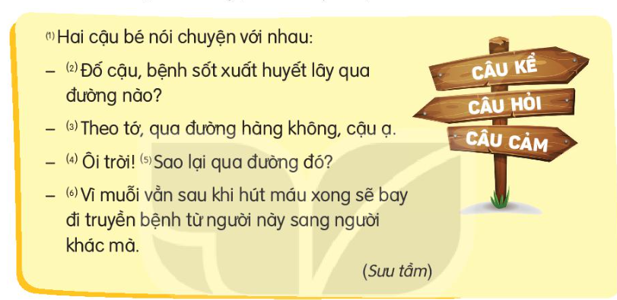

4. Mỗi câu trong mẩu chuyện dưới đây thuộc kiểu câu nào?
Thảo luận nhóm

Slide 18
Chia sẻ
Trình bày
Nhận xét

Slide 19
Câu | Kiểu câu
(1) Hai cậu bé nói chuyện với nhau | Câu hỏi
(2) Đố cậu, bệnh sốt xuất huyết lây qua đường nào? | Câu kể
(3) Theo tớ, qua đường hàng không, cậu ạ! | Câu kể
(4) Ôi trời! | Câu cảm
(5) Sao lại qua đường đó? | Câu hỏi
(6) Vì muỗi vằn sau khi hút máu xong sẽ bay đi truyền bệnh từ người này sang người khác mà. | Câu kể

Slide 20







Chào tạm biệt các em

